Slide 1
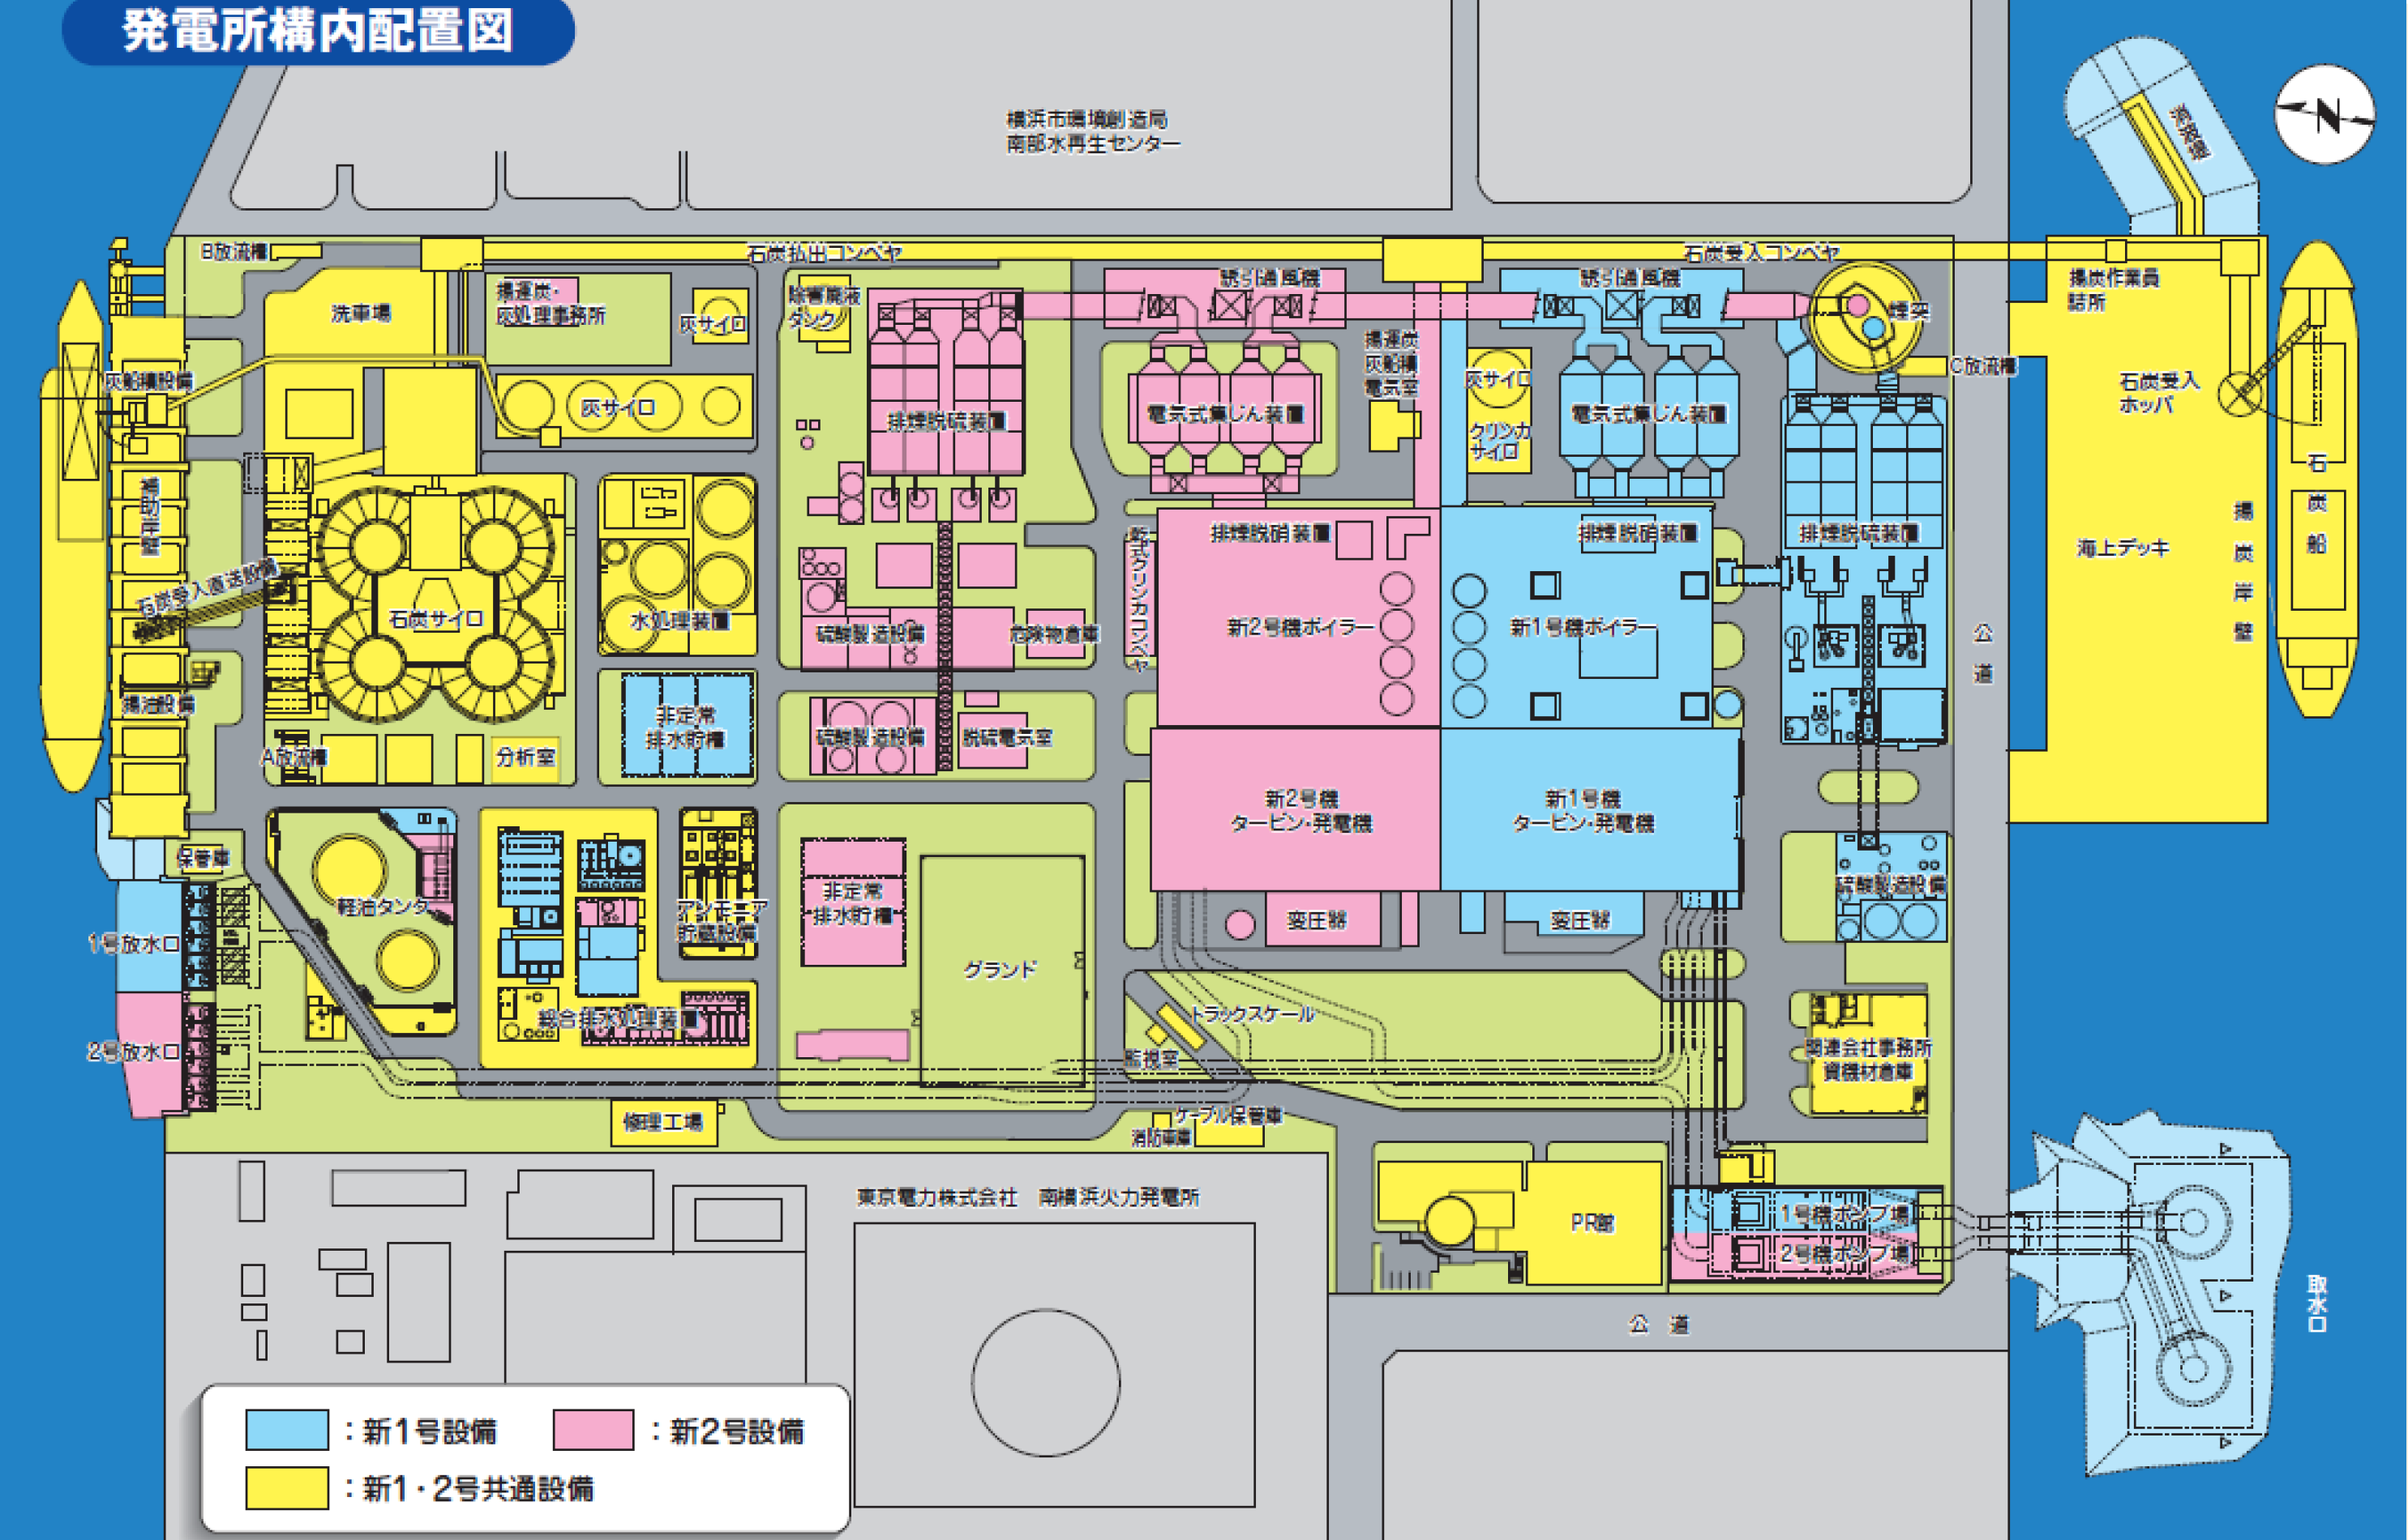

Slide 3
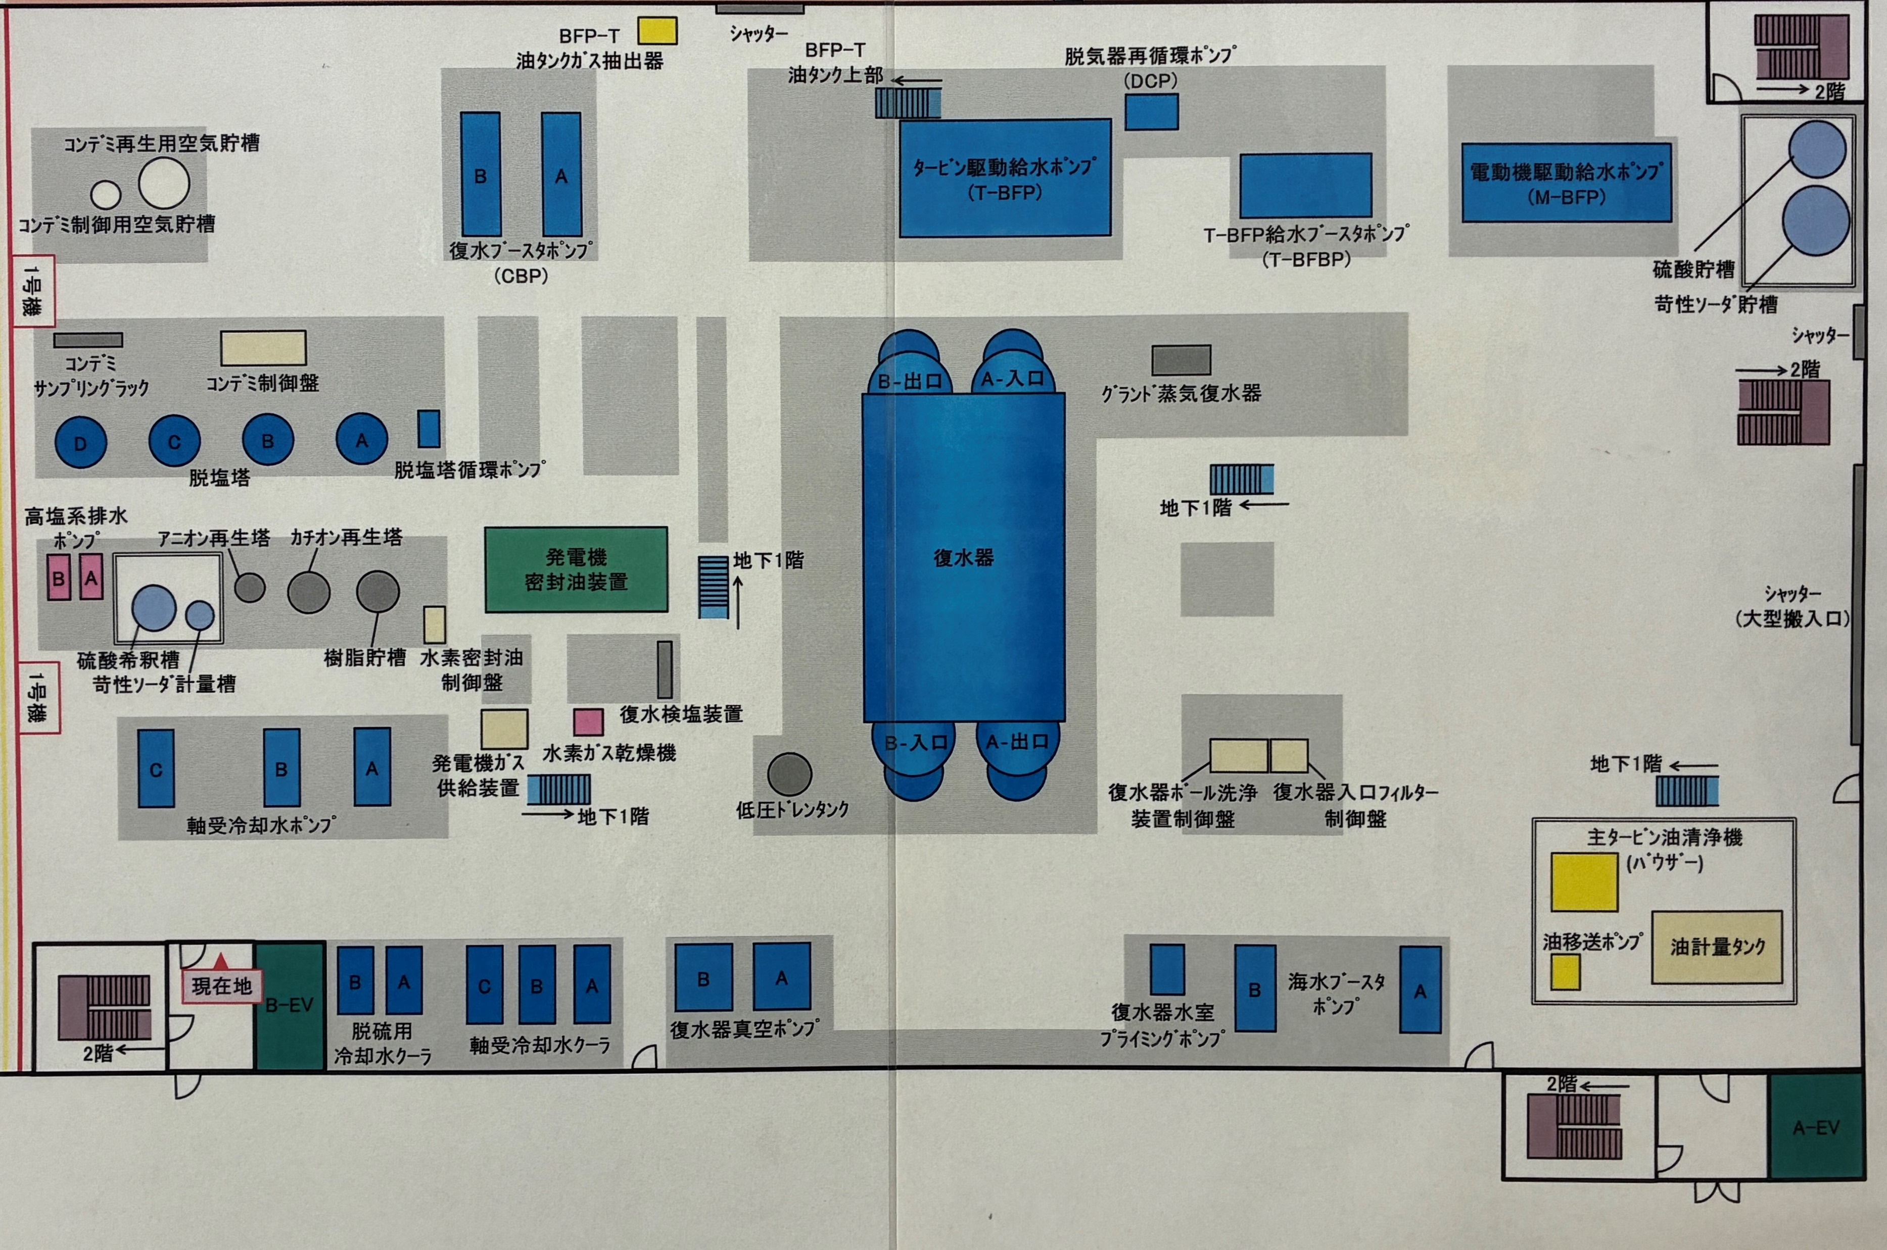
BFP-T油ﾀﾝｸｶﾞｽ抽出機
脱気器再循環ﾎﾟﾝﾌﾟ（DCP）
ｺﾝﾃﾞﾐ制御用空気貯槽
硫酸貯槽
ｺﾝﾃﾞﾐ再生用空気貯槽
復水ﾌﾞｰｽﾀﾎﾟﾝﾌﾟ（CBP）AB
T-BFP給水ﾌﾞｰｽﾀﾎﾟﾝﾌﾟ（T－BFBP）
苛性ｿｰﾀﾞ貯槽
ｺﾝﾃﾞﾐ制御盤
ｸﾞﾗﾝﾄﾞ蒸気復水器
脱塩塔循環ﾎﾟﾝﾌﾟ
高塩系排水
ポンプ（AB）
ｱﾆｵﾝ再生塔
ｶﾁｵﾝ再生塔
硫酸希釈槽
苛性ソーダ計量槽
樹脂貯槽
水素密閉油制御盤
復水検塩装置
発電機ｶﾞｽ供給装置
水素ｶﾞｽ乾燥機
低圧ﾀﾝｸﾄﾞﾚﾝ
復水器ﾎﾞｰﾙ洗浄装置制御盤
復水器入口ﾌｨﾙﾀｰ制御盤
軸受冷却水
ポンプ（ABC）
主ﾀｰﾋﾞﾝ油清浄機
脱硫用
冷却水クーラ
軸受
冷却水クーラ
復水器水室
ﾌﾟﾗｲﾐﾝｸﾞﾎﾟﾝﾌﾟ
油計量ﾀﾝｸ
復水器真空ポンプ
海水ﾌﾞｰｽﾀﾎﾟﾝﾌﾟ
油移送ﾎﾟﾝﾌﾟ

Slide 4
BFP-T油ﾀﾝｸｶﾞｽ抽出機
脱気器再循環ﾎﾟﾝﾌﾟ（DCP）
ｺﾝﾃﾞﾐ制御用空気貯槽
硫酸貯槽
ｺﾝﾃﾞﾐ再生用空気貯槽
復水ﾌﾞｰｽﾀﾎﾟﾝﾌﾟ（CBP）AB
T-BFP給水ﾌﾞｰｽﾀﾎﾟﾝﾌﾟ（T－BFBP）
苛性ｿｰﾀﾞ貯槽
ｺﾝﾃﾞﾐ制御盤
ｸﾞﾗﾝﾄﾞ蒸気復水器
脱塩塔循環ﾎﾟﾝﾌﾟ
高塩系排水
ポンプ（AB）
ｱﾆｵﾝ再生塔
ｶﾁｵﾝ再生塔
硫酸希釈槽
苛性ソーダ計量槽
樹脂貯槽
水素密閉油制御盤
復水検塩装置
発電機ｶﾞｽ供給装置
水素ｶﾞｽ乾燥機
低圧ﾀﾝｸﾄﾞﾚﾝ
復水器ﾎﾞｰﾙ洗浄装置制御盤
復水器入口ﾌｨﾙﾀｰ制御盤
軸受冷却水
ポンプ（ABC）
主ﾀｰﾋﾞﾝ油清浄機
脱硫用
冷却水クーラ
軸受
冷却水クーラ
復水器水室
ﾌﾟﾗｲﾐﾝｸﾞﾎﾟﾝﾌﾟ
油計量ﾀﾝｸ
復水器真空ポンプ
海水ﾌﾞｰｽﾀﾎﾟﾝﾌﾟ
油移送ﾎﾟﾝﾌﾟ

